Slide 1
System Emerytalny w Polsce
Evelina Avetisyan, Aleksandra Dziak, Maria Marcinek klasa 2a4

Slide 2
Ubezpieczenia społeczne
Ubezpieczenia społeczne mają za zadanie zapewnić bezpieczeństwo socjalne (czyli wolność od niedostatku) osobom, które nie są w stanie uzyskiwać dochodów z własnej pracy.
Zaliczamy do nich ubezpieczenia rentowe, chorobowe, wypadkowe, a także ubezpieczenia emerytalne.

Slide 3
Co to jest emerytura?
Kiedy osoba ubezpieczona osiągnie wiek emerytalny – dla kobiet jest to 60 lat, a dla mężczyzn 65 lat i zaprzestanie działalności zawodowej, nabywa prawo do emerytury. Jest to comiesięczne świadczenie pieniężne, wypłacane dożywotnio.

Slide 4
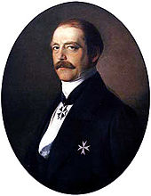
Historia Emerytur
Przez wieki na świecie, jak i w Polsce obowiązywała tzw. umowa społeczna. Chodziło po prostu o to, że powszechnym obowiązkiem dzieci było objęcie opieki nad swoimi już starszymi rodzicami.
Pierwsze jako takie emerytury pojawiły się we Francji w 1853 roku i przysługiwały jedynie wojskowych, urzędnikom państwowym i profesorom, którzy ukończyli 60 rok życia.
Pierwszy system emerytalny z prawdziwego zdarzenia narodził się w Niemczech z inicjatywy kanclerz Bismarcka. Od 1889 roku wprowadził on obowiązkowe ubezpieczenia emerytalne, tylko dla osób powyżej 70 roku życia. Należy zwrócić uwagę, że w tamtych czasach mało kto dożywał takiego wieku (przeciętny Niemiec żył 45 lat).

Slide 5
Polska (a dokładniej polscy robotnicy) pierwszy raz zetknęli się z emeryturami jeszcze pod zaborami - w Prusach od 1889, w Rosji od 1912 r. , a w Cesarstwie Austrio-Węgierskim system emerytalny funkcjonował od 1906 r.
Poważnym krokiem w kierunku rozwoju polskiego systemu emerytalnego była Konstytucja Marcowa (z 1921r.). Polska odzyskała już niepodległość w 1918 roku, ale zmagała się z wieloma problemami, tj.: sieroctwem, bezdomnością, kłopotami z jeńcami wojennymi. Konstytucja marcowa stała się podstawą systemu emerytalnego (czerpaliśmy wtedy głównie z myśli bismarckowskiej) i dała początek wielu ustawom zawartym w Konstytucji. Dotyczyły one np. odszkodowań dla pracowników w związku z wypadkami przy pracy. W 1933 roku powstał Zakład Ubezpieczeń Społecznych.
Niestety Konstytucja Kwietniowa podpisana przez prezydenta Ignacego Mościckiego, znacznie ograniczyła prawa socjalne.

Slide 6
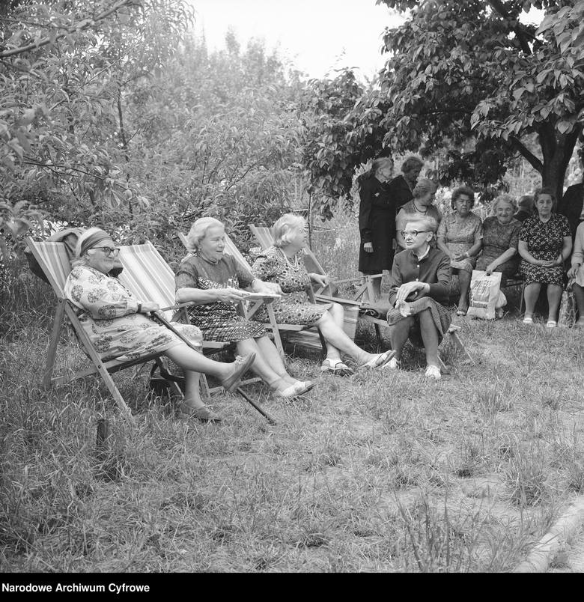
Emerytury w okresie PRL
W 1951r. przeprowadzona została reforma emerytalna, od tamtej pory wysokość świadczeń była ustalana jedynie na podstawie liczby przepracowanych lat. W 1954 r. państwo zlikwidowało osobny system dla służby cywilnej, w dalszym ciągu inna polityka emerytalna obowiązywała służby mundurowe i kolejarzy. Powszechny system nie obejmował wówczas:
Żołnierzy
Milicjantów
Pracowników służby więziennej
Pracowników Urzędu Bezpieczeństwa
Kolejarzy

Slide 7
Rolnicy - emerytura
Własny system mieli rolnicy → osoby zrzeszone w PGR-ach (państwowe gospodarstwa rolne)
Specjalny system zabezpieczeń społecznych obejmował:
Rolników indywidualnych
spółdzielców

Slide 8
Inne reformy
Reforma z 1958r.ustanowiła, że przeciętna emerytura stanowiła równowartość ok. 40% przeciętnej pensji. W efekcie powstały zręby tego, co nazywamy „starym systemem", a który w podstawowych zarysach obowiązywał aż do 1999 r.
Od lat 80-tych XX wieku zaczęto nadawać nowe przywileje emerytalne różnym grupom zawodowym. Nowelizacja ustawy o ubezpieczeniu społecznym z 1982r. dała prawo kobietom do przechodzenia na emeryturę w wieku 55 lat jeśli przepracowały 30 lat a mężczyzną w wieku 60 lat zależnie od tego czy mieli I lub II grupę inwalidzką. Prawo do wcześniejszej emerytury na mocy odrębnych przepisów dostali nauczyciele, górnicy, hutnicy, marynarze, pracownicy lotnictwa.
Na początku lat 90-tych rząd masowo wypychał na emeryturę starsze roczniki, by zmniejszyć lawinowo rosnące bezrobocie, pojawiły się przez to „świadczenia przedemerytalne” i „emerytalne pomostowe”, co w efekcie wywołało falę przedwczesnych emerytów, a Polska stała się krajem posiadającym najmłodszych emerytów w Europie.

Slide 9
Reforma emerytalna - założenia i stan obecny w przededniu pierwszych wypłat w nowym systemie. Nowy system emerytalny miał być, według koncepcji jego autorów: -niepodatny na wpływy polityczne -przejrzysty i zrozumiały dla społeczeństwa -sprawiedliwy -w dłuższej perspektywie stabilny finansowo
Najważniejsze założenia kolejnych reform systemu emerytalnego, rozpoczętych od lat 90-tych XX w

Slide 10
Obecny system emerytalny został zarysowany przez reformę emerytalną z roku 1998r. przeprowadzoną przez Jerzego Buzka. Zakłada ona, że emerytury wypłacane będą z trzech źródeł (trzech filarów): z Zakładu Ubezpieczeń Społecznych (ZUS), z Otwartych Funduszy Emerytalnych (OFE) oraz źródła dobrowolnie wybranego np. z Indywidualnych Kont Emerytalnych (IKE) bądź innych prywatnych firm. W tym przypadku sami decydujemy czy chcemy na nich odkładać pieniądze na poczet przyszłej emerytury i ile tych pieniędzy chcemy na to przeznaczyć. Pieniądze na przyszłą emeryturę możemy także powierzać firmom ubezpieczeniowym, które inwestują je w tzw. Ubezpieczeniowe Fundusze Kapitałowe.
System emerytalny od lat 90-tych XX wieku

Slide 11
Reforma z 2012 roku jest uważana za nieco kontrowersyjną. Podniosła wiek emerytalny. Zgodnie z nią zarówno mężczyźni jak i kobiety będą przechodzić na emeryturę dopiero w wieku 67 lat (wcześniej wiek emerytalny wynosił 65 dla mężczyzn i 60 dla kobiet).
Reforma systemu emerytalnego z 2012 roku

Slide 12
Ustawa ta przewidywała, że zarówno obecni jak i przyszli członkowie OFE będą mogli decydować, czy nadal chcą przekazywać częściowo składki do OFE, czy też całość do ZUS. W przypadku braku decyzji całość składek będzie przekazywana do ZUS.
Ustawa z grudnia 2013 roku

Slide 13
Ustawa z maja 2019 roku
Ustawa ta miała rozwiązać OFE. 15,7 mln ubezpieczonych będzie decydować, czy pieniądze zgromadzone w otwartych funduszach emerytalnych, mają zostać przeniesione na prywatne Indywidualne Konta Emerytalne (IKE), czy mają trafić na indywidualne konto prowadzone w ZUS. Domyślnie środki członków OFE będą automatycznie trafiać na IKE, jeśli jednak złożymy specjalną deklarację, to wtedy trafią do ZUS. Gdy oszczędności gromadzone dotychczas w OFE zostaną automatycznie przekazane na IKE, będzie się to wiązać z 15-proc. podatkiem.
gov.pl

Slide 14
PPK
W 2019 roku uchwalona została ustawa o Pracowniczych Planach Kapitałowych. Jest ona realizowana w ramach Strategii na rzecz Odpowiedzialnego Rozwoju. Zgodnie z jej założeniami Rząd współpracuje z Polskim Funduszem Rozwoju, organizacjami pracodawców, związkami zawodowymi.

Slide 15
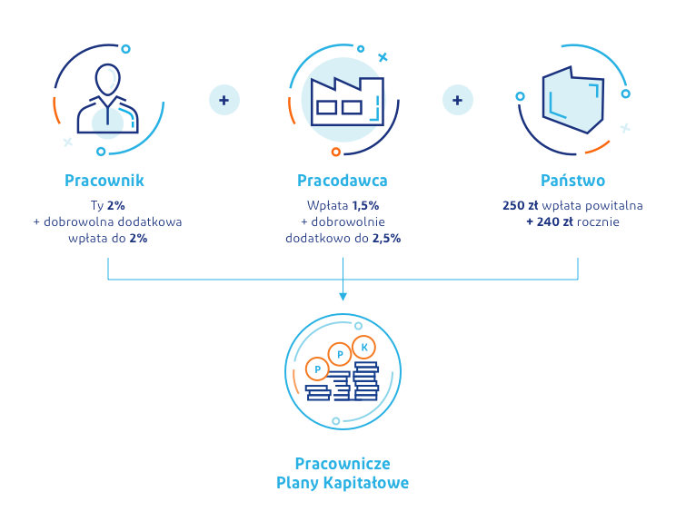
Założenia PPK
PPK to prywatny system długoterminowego oszczędzania. Następuje do niego automatyczny zapis pracowników w wieku od 18 do 54 lat, ale jest to system dobrowolny, więc składając u pracodawcy deklarację można się z niego zrezygnować.
Wpłaty na konto PPK pochodzą z trzech źródeł: od pracodawcy, pracownika i państwa. Poniżej zamieszczam schemat funkcjonowania tego systemu.

Slide 16
Przyszła emerytura obywatelska
Jedną z propozycji mającej na celu załagodzić problemy systemu emerytalnego w Polsce to emerytury obywatelskie → zapewniane przez państwo i równe dla każdego. Natomiast wiele jest głosów przeciwnych tej koncepcji, najwięcej z nich pochodzi od ekonomistów.

Slide 17
Podział za i przeciw
popierające
przeciw
„Jest to swego rodzaju powrót do korzeni systemu emerytalnego, tj. pomysłu kanclerza Bismarcka, aby państwo pomagało egzystować starszej części społeczeństwa" - Pomagało, a nie gwarantowało wysokie dochody - dr hab. Michał Rubaszek
„Emerytura obywatelska jest bardzo droga, nie motywuje do pracy i do oszczędzania na emeryturę". Żadnego kraju obecnie na nią nie stać – prof. dr hab. Barbara Liberdy
Prof. dr hab. Jerzy Wilkin uważa, że takie rozwiązanie byłoby zwyczajnie niesprawiedliwe.

Slide 18
Wnioski
01
02
Historia polskich emerytur jest stosunkowo krótka, ale zawiera wiele zwrotów akcji. Na przestrzeni lat polskie emerytury ulegały znacznym zmianom.
Wady naszego systemu emerytalnego
Składki na emerytury są często niewystarczające, dlatego państwo musi także je finansować, co powiększa dziurę budżetową.

Slide 19
Wnioski
03
04
Wady naszego systemu emerytalnego
Opłaty na emerytury znacznie obciążają członków OFE.
Same emerytury są także dosyć niskie w naszym kraju.
Zalety naszego systemu emerytalnego
Każda osoba, która jest ubezpieczona, ma prawo do emerytury.
Osoby młode zaczynają wcześnie odkładać część swojej pensji na emerytury.

Slide 20
Wnioski
05
06
Przyszłość polskich emerytów
Polski system emerytalny jest niestabilny i nie może zapewnić całkowitego i pewnego bezpieczeństwa ludziom w wieku emerytalnym.
Jest małe prawdopodobieństwo, by polskie emerytury z czasem miały się podwyższyć. Wymagania obywateli będą rosnąć, jak i ich wydatki na życie.

Slide 21
Wnioski
07
08
Wraz ze zmianą panującego rządu funkcjonowanie systemu emerytalnego ulega dużym zmianom. Wprowadza to zamęt w życie polskich obywateli.
Niezadowolenie polskiego społeczeństwa
Nowe ustawy związane z funkcjonowaniem systemu emerytalnego często wchodzą w życie przy ogólnym niezadowoleniu społ. (np. wspomniana wcześniej reforma z 2012r.).

Slide 22
Bibliografia
https://epodreczniki.pl/a/przeczytaj/DsMXL350Q
https://zbp.pl/aktualnosci/Wideo-Komentarze-Klub25/reforma-emerytalna-w-polsce-zalozenia-i-stan-obecn
https://serwisy.gazetaprawna.pl/emerytury-i-renty/artykuly/1288293,historia-ubezpieczen-spolecznych-w-polsce-jak-tworzono-prawo.html
https://www.techpedia.pl/index.php?str=tp&no=1474
https://www.mojeppk.pl/informacje-ogolne.html
https://www.totalmoney.pl/artykuly/156301,konta-oszczednosciowe,reforma-emerytalna---o-co-w-tym-chodzi,1,1
https://strefabiznesu.pl/emerytury-w-prlu-zobacz-jak-zyli-seniorzy-i-kto-mial-prawo-do-emerytury/ar/c10-15091151
https://goldenmark.com/pl/mysaver/historia-polskich-emerytur/
https://businessinsider.com.pl/twoje-pieniadze/emerytury/emerytury-obywatelskie-ocenia-ekonomistow/05s10pg

Slide 23
Dziękujemy za uwagę!

